Slide 1

Um novo modelo para grafos variantes no tempo
Pontifícia Universidade Católica de Minas Gerais
Departamento de Ciência da Computação
Redes Complexas
Gabriel Campos
Luigi Soares
Vitor França

Slide 2
Tópicos
Introdução
Um novo modelo para grafos variantes no tempo (GVT)
Arestas dinâmicas
Caminhos em um GVT
Caminhos mínimos em um GVT
GVT cíclico
Conectividade
Grafo agregado
Estrutura de dados
Tensor de adjacência
Tensor de incidência
Conclusão

Slide 3
Introdução
Contexto dos problemas atuais
Como surgiu um grafo variante no tempo(TVG)
Foi projetado um modelo para grafos dinâmicos
Será demonstrado no artigo o funcionamento básico de uma TVG

Slide 4
Arestas dinâmicas
Uma aresta em um grafo estático é representado pelos vértices que ela conecta e o seu peso. Já em um grafo dinâmico as arestas são representadas por uma quadrúpla onde E = (U, Tp, V, tq), onde U e V são os vertices e Tp e Tq são os instantes de tempo da ligação Inicial e Final.

Slide 5
Arestas dinâmicas - Classificação
Arestas ligando nós distintos em um mesmo instante de tempo são chamadas de arestas espaciais.
Arestas ligando um mesmo nó em instantes de tempo distintos são chamadas de arestas temporais.
Arestas ligando nós distintos em instantes de tempo distintos são chamadas de arestas mistas.

Slide 6
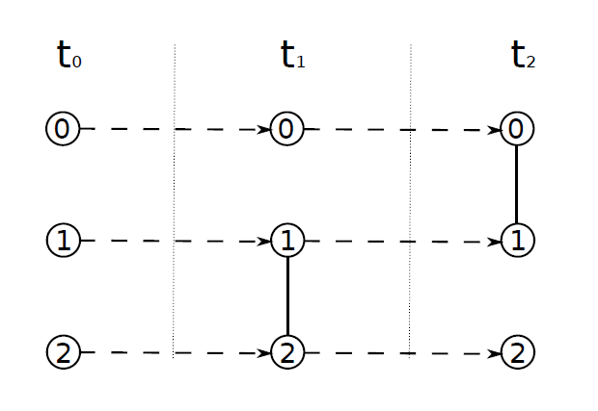
Arestas dinâmicas

Slide 7
Caminhos
Caminho espacial: Formado por uma sequência de arestas espaciais somente.
Caminho temporal: Formado por uma sequência de arestas temporais somente.
Caminho misto: É formado por uma sequência de arestas, onde existem arestas mistas ou combinações de arestas espaciais e temporais.

Slide 8
Caminho mínimo
Caminho mínimo iniciando e terminando em instantes de tempo específicos. É o caso do exemplo (0; t0) para (1; t2) mencionado anteriormente.
Caminho mínimo terminando em um instante específico. É o menor caminho mínimo do nó de origem ao nó de destino que termina no instante especificado.
Caminho mínimo iniciando em um instante específico. É o menor caminho mínimo do nó de origem ao nó de destino que inicia no instante especificado.
Caminho mínimo absoluto. É o menor caminho mínimo entre o nó de origem e o nó de destino iniciando e terminando em qualquer instante.

Slide 9
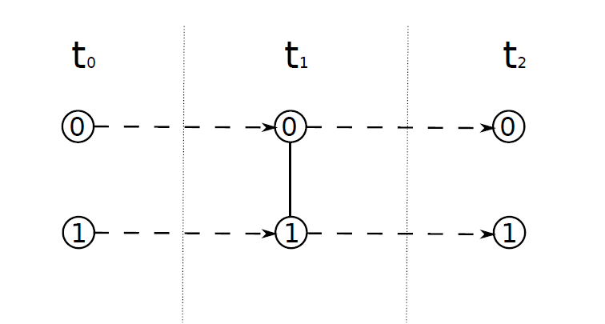
Arestas dinâmicas e Caminhos
Caminho mínimo entre 0,t0 e 1,t2
Arestas temporal (0,t0,0,t1),Aresta espacial(0,t1,1,t1),Aresta temporal(1,t1,1,t2)

Slide 10
Arestas dinâmicas e Caminhos
Caminho mínimo nó 0 para nó 1 terminando em t1:
(0,t1,1,t1) *Não especificou quando começa
Caminho mínimo nó 0 para nó 1 iniciando em t0:
(0,t0,0,t1),(0,t1,1,t1) *Não especificou quando acaba
Caminho mínimo absoluto nó 0 para nó 1:
(0,t1,1,t1) *Não especificou quando começa nem acaba

Slide 11




GVT cíclico
Um grafo variante no tempo onde ocorre um ciclo de arestas TEMPORAIS.
Uma forma simples de modelar uma rede deste tipo é construindo um ciclo temporal em cada um dos nós, conectando cada nó em tempos sucessivos.
, até e finalmente
, criando n ciclos temporais.

Slide 12
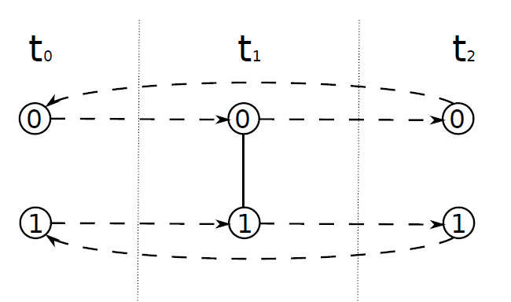
GVT cíclico

Slide 13
Conectividade
GVT fortemente conexo: Se para cada par de nós U e V existe um caminho originado em U e terminado em V (considerando caminho mínimo absoluto)

Slide 14
Conectividade
GVT estritamente conexo: Se para cada par (u,Tp) e (v,Tq) existe um caminho (u,Tp) e (v,Tq) assim como a volta desse caminho (v,Tq) para (u,Tp).

Slide 15
Grafo agregado
Definimos como grafo agregado de um GVT o grafo estático obtido pela união do componente espacial de todas as arestas em todos os instantes de tempo.

Slide 16
Tensor de adjacência
O tensor de adjacência AG desse GVT é a generalização para a matriz de adjacência para este modelo de GVTs onde uma aresta é representada por uma quadrupla ordenada da (u, Tp), (v, Tq).

Slide 17
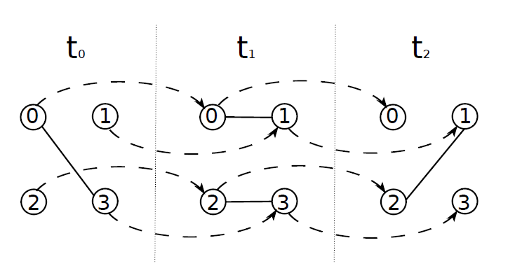
Estrutura de dados – Tensor de adjacência

Slide 18
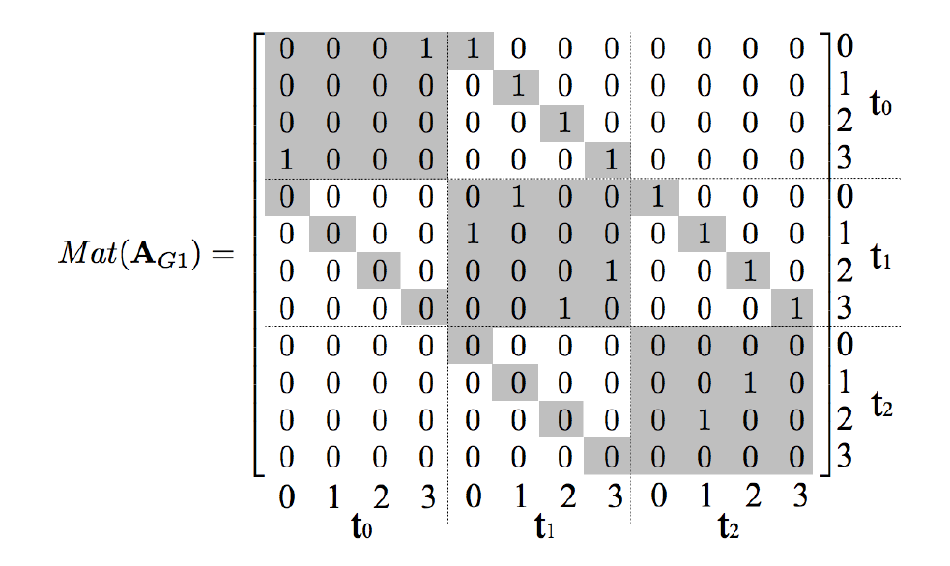
Tensor de adjacência

Slide 19
Tensor de incidência
O tensor de incidência é a generalizacão para o modelo de GVTs da matriz de incidência de um grafo estático orientado. Na matriz de incidência, cada aresta é representada por uma coluna e cada nó é representado por uma linha. Em cada coluna (aresta), se registra com -1 a entrada correspondente ao nó de origem e 1 a entrada correspondente ao nó de destino. As demais entradas são preenchidas com 0.

Slide 20
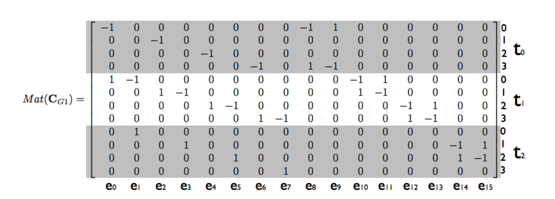
Tensor de incidência

Slide 21
Tensor de incidência
Colunas 0 a 7 representam as arestas temporais
Colunas 8 e 9 representam a aresta espacial entre os nós 0 e 3 em T0
Colunas 10 e 11 representam a aresta espacial entre os nós 0 e 1 em T1
Colunas 12 e 13 representam a aresta espacial entre os nós 2 e 3 em T1
Colunas 14 e 15 representam a aresta espacial entre os nós 1 e 2 em T2

Slide 22
Conclusão
Como conclusão, o artigo expõe que ele acredita que o modelo proposto por eles consegue sim abrir uma série de estudos complementares em cima de bases com variação de tempo, mostrando assim que há possibilidades desses modelos trazerem uma nova visão de modelagem em grafos onde as bases utilizadas variam no tempo como por exemplo redes veículares.

